Slide 1
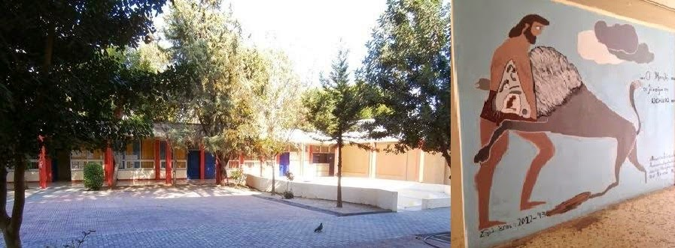

3^{ο} Γυμνάσιο Νέας Φιλαδέλφειας
Εκδήλωση Επικοινωνίας σχολείου - γονέων
Σάββατο , 9 Μαΐου 2015

Slide 2

Δια βίου μάθηση
Το σχολείο του 21^{ου} αιώνα
Το Νέο Σχολείο – Σχολείο 21ου αιώνα έχει στόχο την προετοιμασία των νέων γενιών
ώστε να μπορούν:
● να πατούν στέρεα πάνω σε αξίες και αρχές που κάνουν κάθε νέο «πάνω απ’ όλα ΑΝΘΡΩΠΟ»
● να συνεχίζουν να αποκτούν γνώσεις σε όλη τη διάρκεια του βίου,
● να συμμετέχουν με επιτυχία στην οικονομική ζωή και να έχουν ευκαιρίες κοινωνικής ανόδου,
● να είναι υπεύθυνοι πολίτες ,
● να συμμετέχουν ενεργά στην κοινωνική και πολιτιστική ζωή,
● να αναπτύσσουν αυτόνομη δράση, συλλογικό κοινωνικό πνεύμα και περιβαλλοντική συνείδηση.
Αγάπη για μάθηση
Αλληλεγγύη
Πολιτισμός
Περιβαλλοντική συνείδηση
Κριτική σκέψη
υπευθυνότητα
Χρήση νέων τεχνολογιών/καινοτομία
συνεργασία

Slide 3
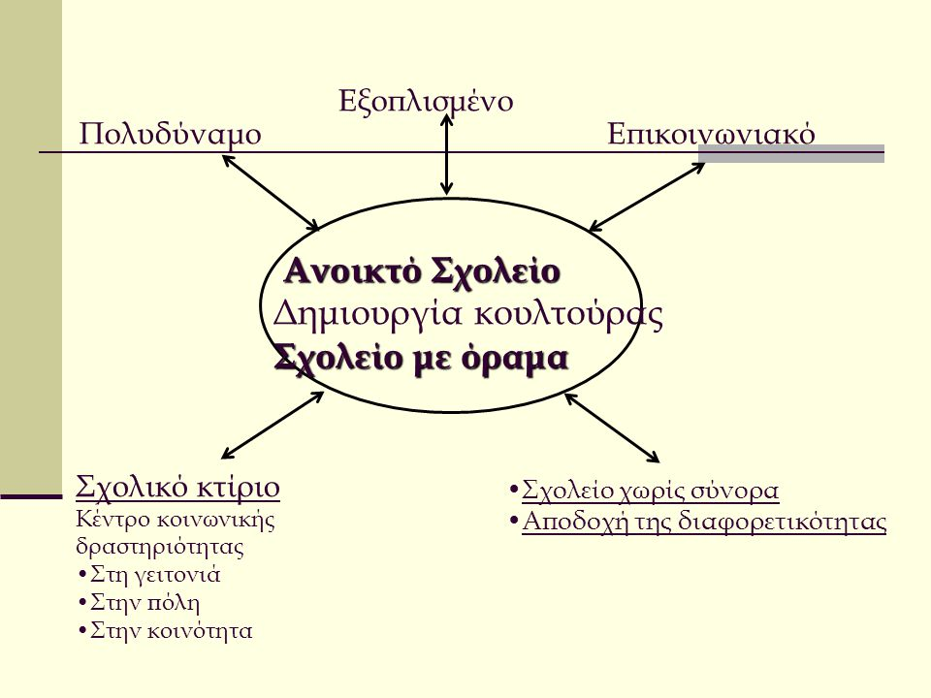
Στοχεύει στη διαμόρφωση δημιουργικού και ανοικτού εκπαιδευτικού κλίματος που όχι μόνο επιδέχεται αλλά και δημιουργεί καινοτομία, αξιοποιεί σύγχρονα διδακτικά εργαλεία και ανταποκρίνεται στις διαφοροποιημένες ανάγκες των μαθητών.

Slide 4
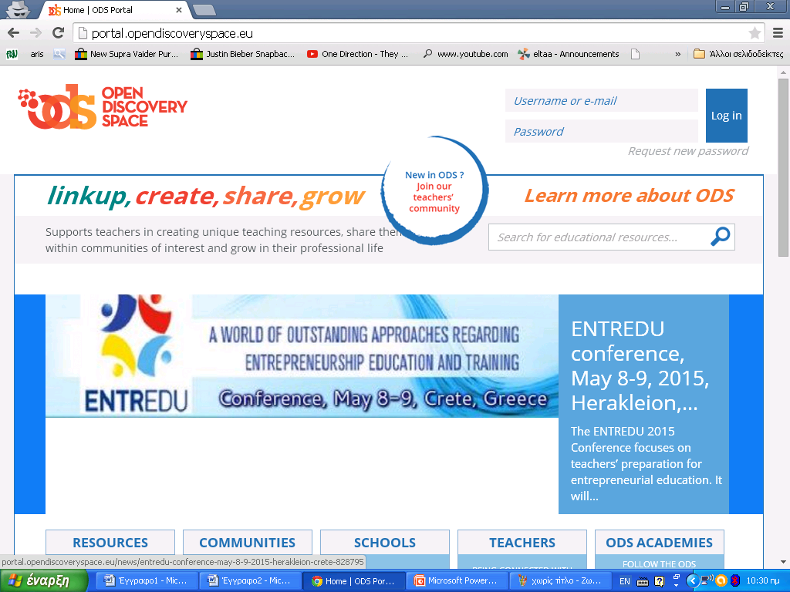
Open Discovery Space Portal
Διαδικτυακή πύλη εκπαίδευσης

Slide 5




Τι είναι το
Open Discovery Space ;
Στη διαδικτυακή πύλη κοινωνικής δικτύωσης του
Open Discovery Space
για σχολεία, εκπαιδευτικούς & γονείς.......
► να δημιουργήσει χωρίς κόστος τη δική του σχολική πύλη
ή/και ψηφιακή κοινότητα.
► να προβάλλει το εκπαιδευτικό του έργο και τις δράσεις
του → άνοιγμα στην Ευρωπαϊκή κοινότητα!
► να αναζητήσουν εκπαιδευτικό υλικό
► να δημιουργήσουν , να αποθηκεύσουν και να
μοιραστούν με άλλους δικά του εκπαιδευτικά σχέδια &
σενάρια.
► να συμμετέχουν σε Ακαδημίες Εκπ/κών και να
καταρτιστούν σε νέες μεθόδους και τεχνολογίες.
► να επικοινωνήσουν με άλλους εκπαιδευτικούς
αλλά και με γονείς φτιάχνοντας κοινότητες, groups και
blogs.
► να βρουν υποστηρικτικό υλικό για την μελέτη των
παιδιών τους στο σπίτι.
► να συμμετέχουν σε εκπαιδευτικές Ακαδημίες Γονέων.
► να μοιραστούν τις εμπειρίες τους με άλλους γονείς και
να επικοινωνούν με το σχολείο & τους εκπαιδευτικούς των
παιδιών τους.
Το σχολείο μπορεί ..
Μια πανευρωπαϊκή προσπάθεια με στόχο την ενθάρρυνση και υποστήριξη των σχολείων της Ευρώπης στην εισαγωγή της καινοτομίας και της λογικής των Καλών Πρακτικών, καθώς και στην αξιοποίηση ψηφιακού εκπαιδευτικού υλικού στη διδασκαλία.
Οι εκπαιδευτικοί μπορούν..
Οι γονείς μπορούν ..

Slide 6
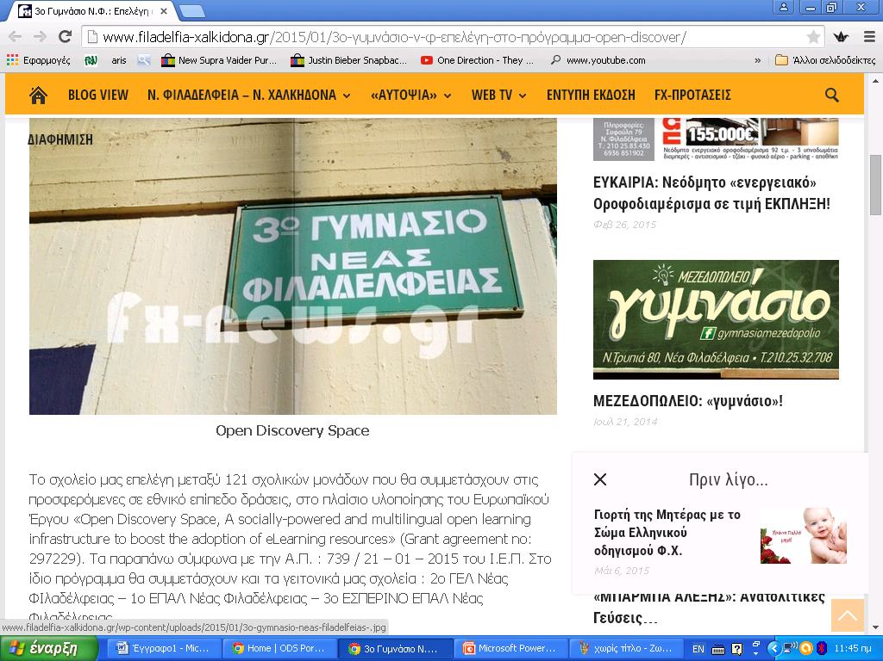
Στο έργο συμμετέχουν ως εταίροι φορείς από 25 ευρωπαϊκές χώρες, όπως Πανεπιστήμια, Εταιρείες, Εκπαιδευτικά και Τεχνολογικά Κέντρα και πολυάριθμες εκπαιδευτικές κοινότητες από όλες τις χώρες της Ευρώπης.
Τα σχολεία που συμμετέχουν έχουν ξεπεράσει τα 3300,
142 σχολεία εκ των οποίων είναι ελληνικά.
Ανάμεσα σ’ αυτά είναι το
σχολείο μας, το
3ο Γυμνάσιο Ν.Φιλαδέλφειας
αλλά και τα σχολεία του Δήμου μας 2ο ΓΕΛ Ν.φ.
1ο ΕΠΑΛ Ν.φ.
3ο ΕΣΠΕΡΙΝΟ ΕΠΑΛ Ν. Φ.

Slide 7


Συμμετοχή του σχολείου μας στη Δράση E-Step
Supporting teachers‘ and parents‘ partnerships through social networking Technologies
Στόχοι του έργου
Να ενισχύσει τα οφέλη που έχει αποδειχθεί ότι παρέχει η εμπλοκή των γονέων σε πολλαπλές πτυχές της σχολικής ζωής (μείωση σχολικής διαρροής, βελτίωση στη μάθηση, ενεργότερη συμμετοχή των παιδιών, αντιμετώπιση προβλημάτων συμπεριφοράς, άρση μαθησιακών δυσκολιών, αντιμετώπιση κοινωνικών προβλημάτων, άνοιγμα του σχολείου στην κοινωνία...)
Να βοηθήσει τους εκπαιδευτικούς και τους διευθυντές των σχολείων να αποκτήσουν και να ενισχύσουν τέτοιες συμπεριφορές, δεξιότητες, γνώσεις και προσόντα που θα τους επιτρέψουν να εμπλέξουν αποτελεσματικά τους γονείς στα σχολεία και να αλληλεπιδρούν μαζί τους μέσω των τεχνολογιών κοινωνικής δικτύωσης.
Δράσεις συνεργασίας
σχολείου –γονέων
Κοινότητα ελληνικών σχολείων

Slide 8
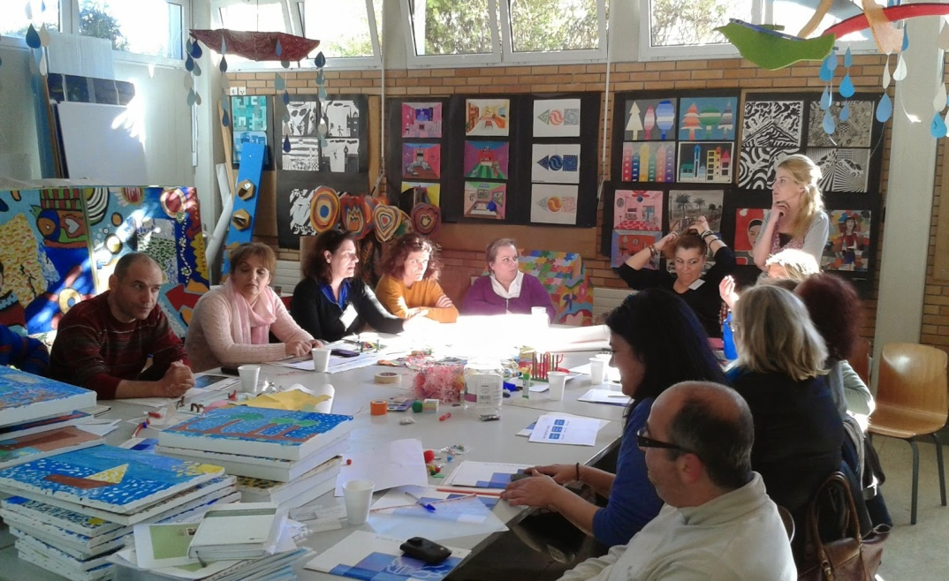
Α. ΦΑΣΗ -Επιμορφωτικό εργαστήριο 31/3/2015
Βασικές αρχές
Κατά τη διάρκεια του εργαστηρίου είχαμε τη δυνατότητα να ανταλλάξουμε ιδέες, εμπειρίες και αντιλήψεις σχετικά με τη συνεργασία και την επικοινωνία των γονέων με σχολείο και αναζητήσαμε τρόπους με τους οποίους θα μπορέσουμε να ενισχύσουμε την γονεϊκή εμπλοκή με από κοινού δράσεις προς όφελος των μαθητών μας.
Στο πλαίσιο αυτό μας έγινε επίδειξη της πλατφόρμας ΟDS ως εργαλείο για τη συνεργασία σχολείου – γονέων
και τέθηκε ένα χρονοδιάγραμμα σχεδιασμού και υλοποίησης δράσεων από τα συμμετέχοντα
πιλοτικά σχολεία.
Για να είναι αποδοτική η γονεϊκή εμπλοκή για το σχολείο και τους μαθητές
θα πρέπει όλοι οι εμπλεκόμενοι να έχουν ξεκάθαρους,διακριτούς ρόλους και να έχουν τεθεί από κοινού σαφή όρια.
Η συνεργασία σχολείου - γονέων θα πρέπει να έχει ως
τελικό αποδέκτη και ωφελούμενο
το μαθητή.

Slide 9
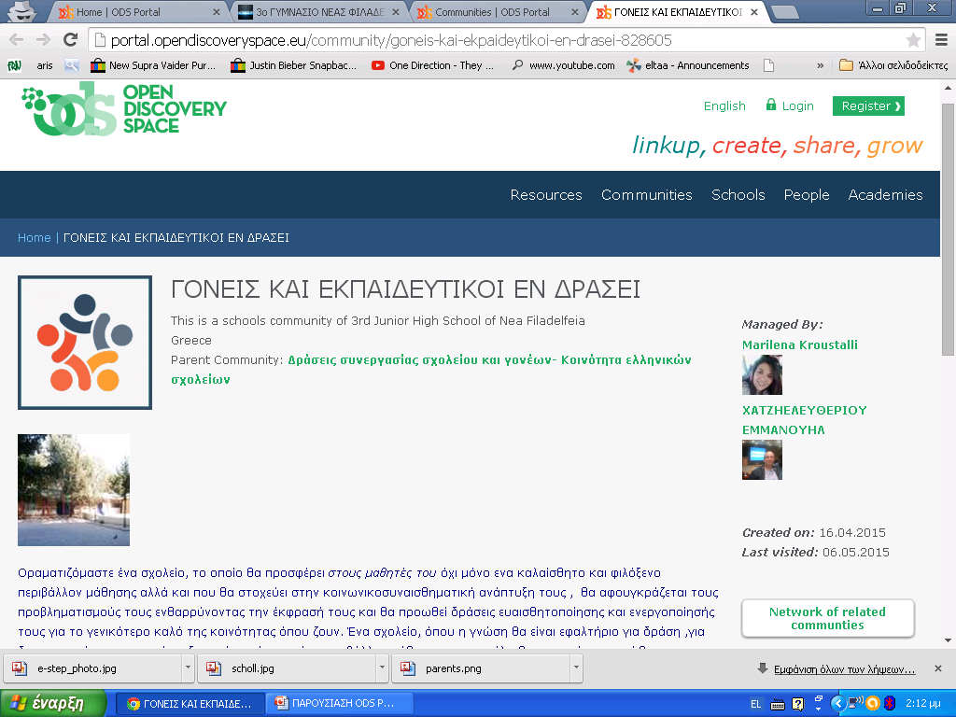
ΕΦΑΡΜΟΓΗ ΔΡΑΣΗΣ
Α.
Σχεδιασμός δράσης και υποβολή σχεδίου
Β.
Δημιουργία
Ψηφιακής Κοινότητας
Σχολείου - Γονέων του σχολείου μας στο ODS PORTAL
Γ.
Συνεργασία
με το Σύλλογο Γονέων
& Κηδεμόνων
για την πραγματοποίηση της σημερινής εκδήλωσης και την ενημέρωση των γονέων σχετικά με την εγγραφή τους στην Κοινότητα .

Slide 10

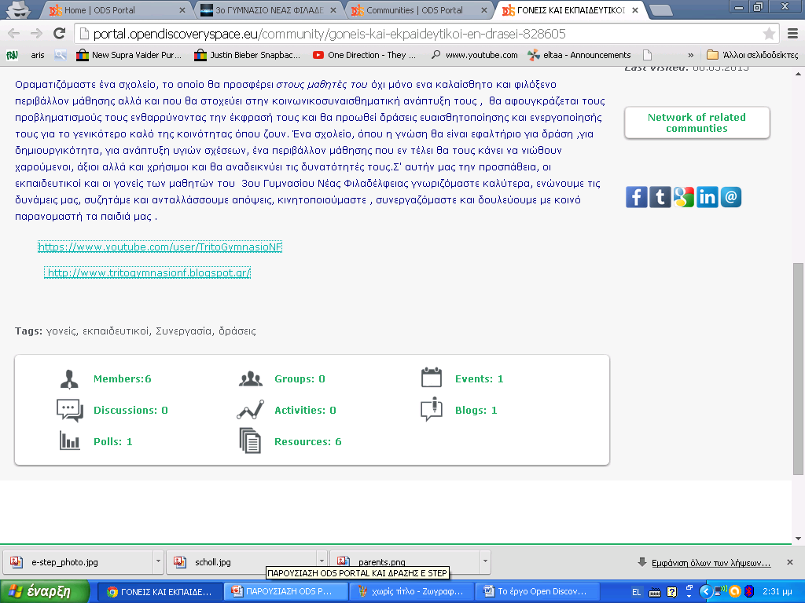
Σας καλούμε λοιπόν να γίνετε μέλη
στην Ψηφιακή Κοινότητα του σχολείου μας !
ΓΟΝΕΙΣ ΚΑΙ ΕΚΠΑΙΔΕΥΤΙΚΟΙ
ΕΝ ΔΡΑΣΕΙ !

Slide 11
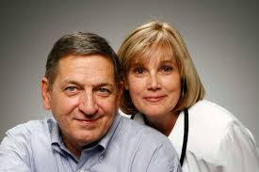
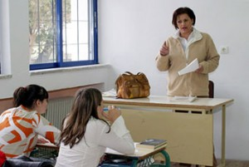

Για μια ουσιαστικότερη επικοινωνία και συνεργασία προς όφελος του μαθητή
Ενημέρωση και Επικοινωνία μέσω των νέων τεχνολογιών ( διαδίκτυο)
Συμμετοχή – Στήριξη
Κοινές δράσεις

Slide 12
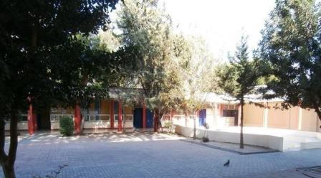
3^{ο} Γυμνάσιο Νέας Φιλαδέλφειας
Διαxειριστές Έργου: Κρουστάλλη Μαριλένα
Χατζηελευθερίου Εμμανουήλ
Ευχαριστούμε για την προσοχή σας

